Slide 1
INTRODUCERE GENERALĂ ÎN TEMA CRISTALELOR DE SILICE RESPIRABILE

Slide 2
REȚINEȚI
Informațiile din acest curs PowerPoint sunt de natură consultativă și au conținut informativ. Ele nu reprezintă un standard sau o reglementare și nu creează noi obligații legale, nici nu modifică obligațiile existente create de legislația și politicile de sănătate.
Notes:
ÎNȘTIINȚARE PRIVIND UTILIZAREA CORECTĂ: Acest document poate conține materiale protejate de drepturi de autor, a căror utilizare nu a fost întotdeauna autorizată în mod specific de către deținătorul drepturilor de autor. Punem aceste materiale la dispoziție, în efortul nostru de a permite o mai bună înțelegere a pericolelor pe care le ridică cristalele de silice respirabile (RCS).

Slide 3
PREAMBUL (PENTRU FORMATOR)
În cadrul etapei de educație din implementarea Bunelor Practici NEPSI, NEPSI a elaborat o serie de resurse educaționale.
Fiecare pachet de cursuri PowerPoint vizează o temă relevantă pentru lucrătorii din toate industriile, care folosesc materiale ce conțin cristale de silice. Pachetele oferă informații despre riscurile expunerii la praf, asociate cu tema, precum și despre bunele practici și măsurile existente pentru a le reduce. Scopul cursurilor este să informeze și să educe lucrătorii, pentru a îi ajuta să folosească eficient măsurile de control și să își reducă expunerea la cristale de silice respirabile (RCS) la locul de muncă.
Folosiți șablonul blanc și spațiile prevăzute pentru a adăuga informații suplimentare la acest pachet de cursuri, după cum este necesar.

Slide 4
INTRODUCERE
Este o prioritate să învățăm să ne protejăm de pericolele asociate cu munca.
În acest curs PowerPoint veți învăța despre:
Unde apar cristalele de silice
Activități care generează cristale de silice respirabile (RCS)
Pericolele RCS
Cum să gestionați RCS la locul de muncă
Notes:
Expunerea excesivă la silice cristaline respirabile (RCS) poate duce la probleme grave de sănătate pentru lucrători pe termen lung. Din acest motiv, este important ca toți lucrătorii să cunoască bune practici care limitează sau elimină expunerea la praful de silice.
Acest curs oferă informații elementare privind cristalele de silice respirabile (RCS).

Slide 5
UNDE APAR CRISTALELE DE SILICE
Cristalele de silice, sub formă de cuarț mineral, se găsesc în mai multe materiale, cum ar fi:
Cuarțit: Peste 95%
Nisip: Peste 90%
Gresie: Peste 90%.
Hârtie abrazivă: Peste 90%
Gresie pentru tocile: Peste 80%
Șist: între 40–60%
Ardezie: până la 40%

Slide 6

PROCESE CARE GENEREAZĂ PRAF
Atunci când materiale ce conțin cristale de silice sunt supuse la diferite procese de înaltă energie, se generează praf fin care se ridică în aer și care se numește cristale de silice respirabile (RCS). Printre aceste procese se numără:
Curățare
Transport
Ambalare în pungi
Ambalare
Sfărâmare
Măcinare
Uscare
Modelare
Amestecare
Tăiere
Debitare
Forare (lista nu este exhaustivă)

Slide 7
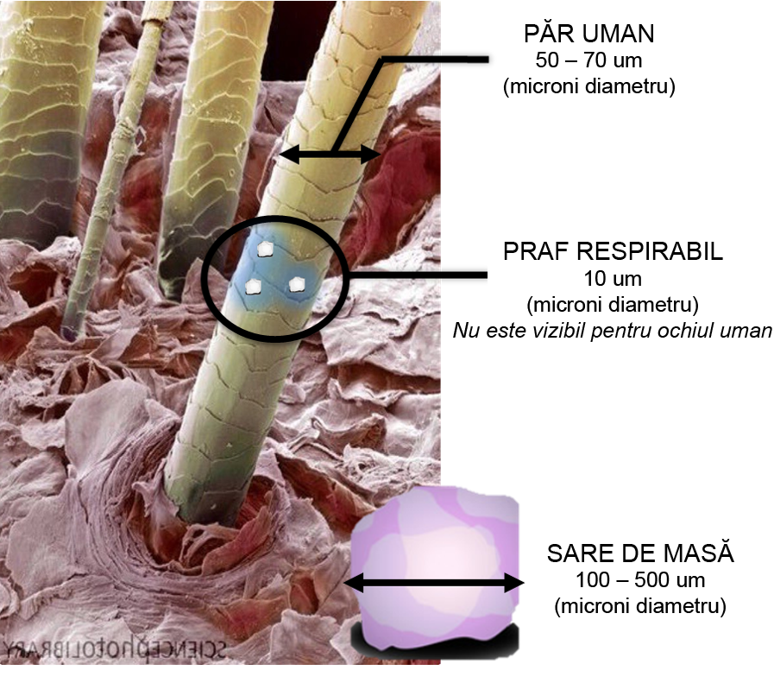
SILICELE — UN PERICOL
PENTRU SĂNĂTATE
Atunci când materiale care conțin cristale de silice se folosesc în procese de înaltă energie (cum ar fi debitarea sau forarea), se eliberează particule sub formă de praf respirabil foarte fin (RCS), care nu se poate vedea cu ochiul liber nici la concentrații ridicate.
RCS este un pericol grav pentru sănătatea lucrătorilor.

Slide 8
RCS ȘI SILICOZA
S-a dovedit că expunerea frecventă și excesivă la RCS
(de obicei de-a lungul mai multor ani) cauzează silicoză și cancer pulmonar:
Silicoza se dezvoltă prin inspirarea în plămâni a particulelor fine de praf, ceea ce duce la dificultăți cronice de respirație mai târziu în viață și, uneori, la moarte.
Există diferite stadii ale silicozei, de la „silicoză simplă” la „fibroză masivă progresivă” (FMP).
Studiile epidemiologice arată că incidența cancerului pulmonar a crescut în special la lucrătorii care suferă de silicoză.
Plămâni sănătoși
Plămâni afectați de FMP

Slide 9

MINIMIZAREA EXPUNERII LA RCS
Riscul de a dezvolta o boală pulmonară poate fi prevenit integral prin
aplicarea de măsuri de control și bune practici.
Noi respectăm Bunele practici NEPSI, care implică patru etape principale:
Evaluarea riscurilor: Evaluarea riscului de expunere
Evaluarea riscurilor: Deciderea modului în care se va controla și se va împiedica expunerea
Monitorizare: Monitorizarea eficacității măsurilor de control
Educare: Furnizarea de informații, instruire și formare
NEPSI este acronimul pentru “European Network for Silica” (Rețeaua Europeană pentru Silice), formată de asociațiile europene ale angajaților și
de patronatele europene care au semnat dialogul social denumit „Contractul privind protejarea sănătății lucrătorilor printr-o bună manipulare și utilizare a cristalelor de silice”

Slide 10

TEHNICI DE CONTROLUL PRAFULUI
BUNĂ IGIENĂ / GOSPODĂRIRE
Spălarea hainelor de lucru și aspirarea prafului produs în cursul proceselor împiedică acumularea prafului în timp - un spațiu de lucru curat este un spațiu sigur
APA
Menținerea umezelii în procese împiedică ridicarea prafului în aer, particulele fiind captate cu apă
Există cinci tehnici principale de control al prafului, care se folosesc pentru a gestiona RCS și care fac parte din bunele practici ale NEPSI.
SPAȚIU ÎNCHIS
Desfășurarea proceselor care produc RCS într-un mediu închis împiedică expunerea la praf la sursă
ECHIPAMENT DE PROTECȚIE
Echipamentele personale de protecție (de ex. măști faciale) protejează lucrătorii de praf atunci când toate celelalte măsuri de control sunt insuficiente pentru a controla riscul de expunere
EXTRACȚIA / VENTILAȚIA
Captarea RCS la sursă, înainte de a fi expuși la ele și înlocuirea aerului contaminat cu aer curat.

Slide 11
MĂSURILE DE PROTECȚIE ÎMPOTRIVA RCS PE CARE LE FOLOSIM
Loc în care formatorii pot include informații despre protecția pe care trebuie să o utilizeze lucrătorii la acest șantier (de ex. pornirea sistemelor de ventilație, folosirea de echipamente personale de protecție etc.)
*Aveți în vedere să includeți fotografii*

Slide 12
CONCLUZIE
RCS este un pericol de muncă și poate crea probleme de sănătate care schimbă viața unui om, cum ar fi silicoza și cancerul. Rețineți:
RCS este un risc grav pentru sănătatea lucrătorilor
Riscurile de expunere se pot preveni integral prin aplicarea de măsuri de control adecvate
La locul de muncă trebuie să existe, să fie întreținute și să fie folosite măsurile de control
Formatorul va adăuga concluzii contextuale

Slide 13
SLIDE GOL
Folosiți acest slide pentru a crea materiale de curs personalizate, specifice unui mediu/context de lucru.
Pentru a schimba imaginea, apăsați butonul din dreapta al mouse-ului > schimbă imaginea >
din fișier.
Pentru a crea mai multe slide-uri, apăsați pe câmpul „Slide nou” de mai sus.

Slide 14


REȚINEȚI
Expunerea îndelungată la niveluri ridicate de RCS poate cauza boli pulmonare care creează dizabilitate
Este important să ne protejăm în fiecare zi de expunerea la acest praf ridicat în aer.
Urmând bune practici astăzi, ne protejăm sănătatea în viitor.
Cum vă veți petrece anii de pensie?

Slide 15
ALTE MATERIALE DE ÎNVĂȚARE
Fișe de sarcini NEPSI
Ghid de bune practici NEPSI
Ghid NEPSI pentru IMM-uri
Vizitați Platforma de e-learning NEPSI la training.nepsi.eu pentru mai multe resurse de învățare privind RCS

